Slide 1
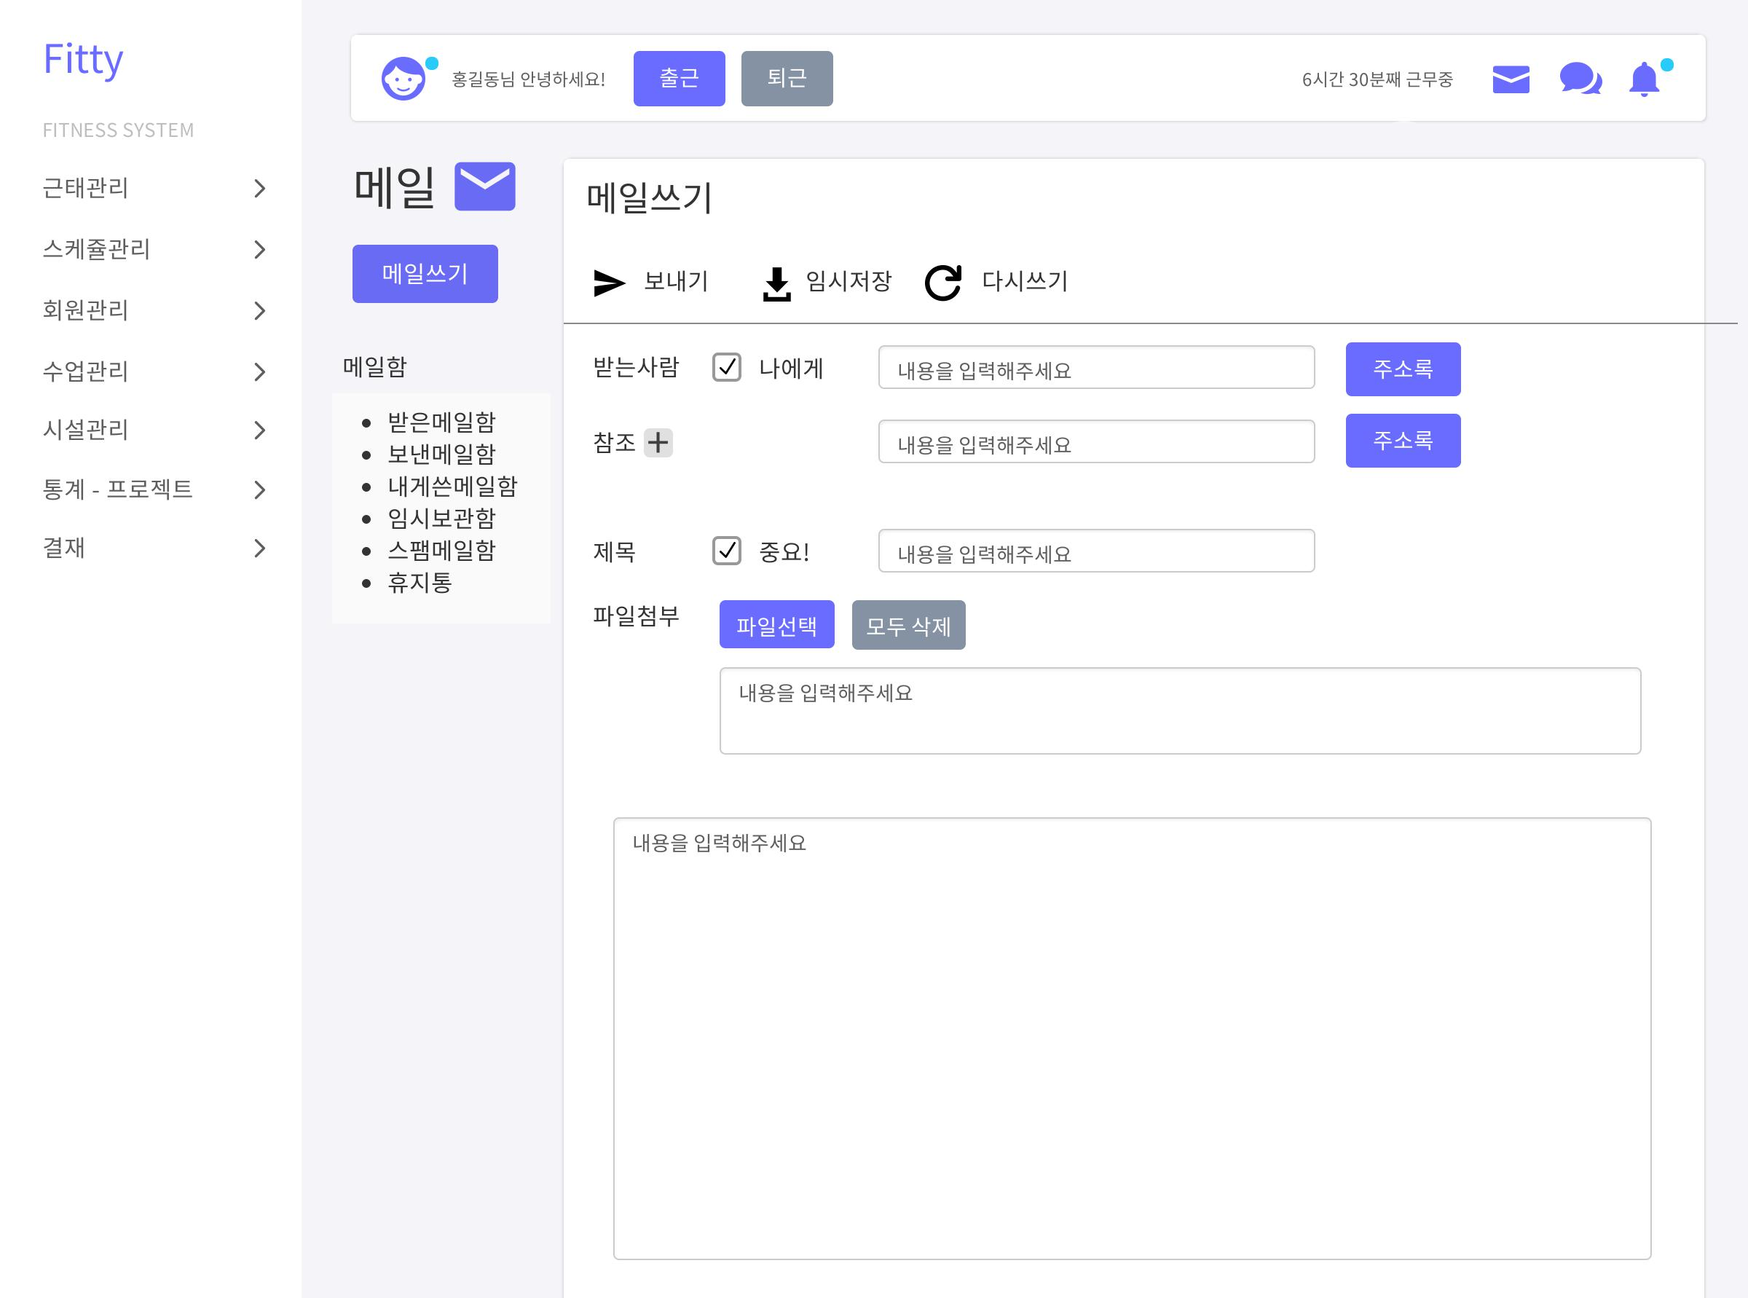
폰트사이즈 – 큰제목:18 / 숫자: 13 / 설명: 10
손민진
메일 – 메일 쓰기
화면설명
1 | 발송
2 | 임시저장
3 | 초기화
4 | 받는사람 메일주소 작성
5 | 참조 메일주소 작성
6 | 제목 작성
7 | 중요버튼 체크 박스 체크 시 공지사항으로 분류되어 받은메일함 상단에 고정
8 | 첨부할 파일 선택
9 | 첨부한 파일 모두 삭제
10 | 내용 입력
11 | 나에게 체크 박스 체크 시 수신인이 로그인한 유저로 지정
12 | +버튼 클릭 시 숨은참조 뜸
13 | 버튼 클릭 시 주소록 모달창
1
2
3
4
11
13
5
12
7
6
8
9
10

Slide 2
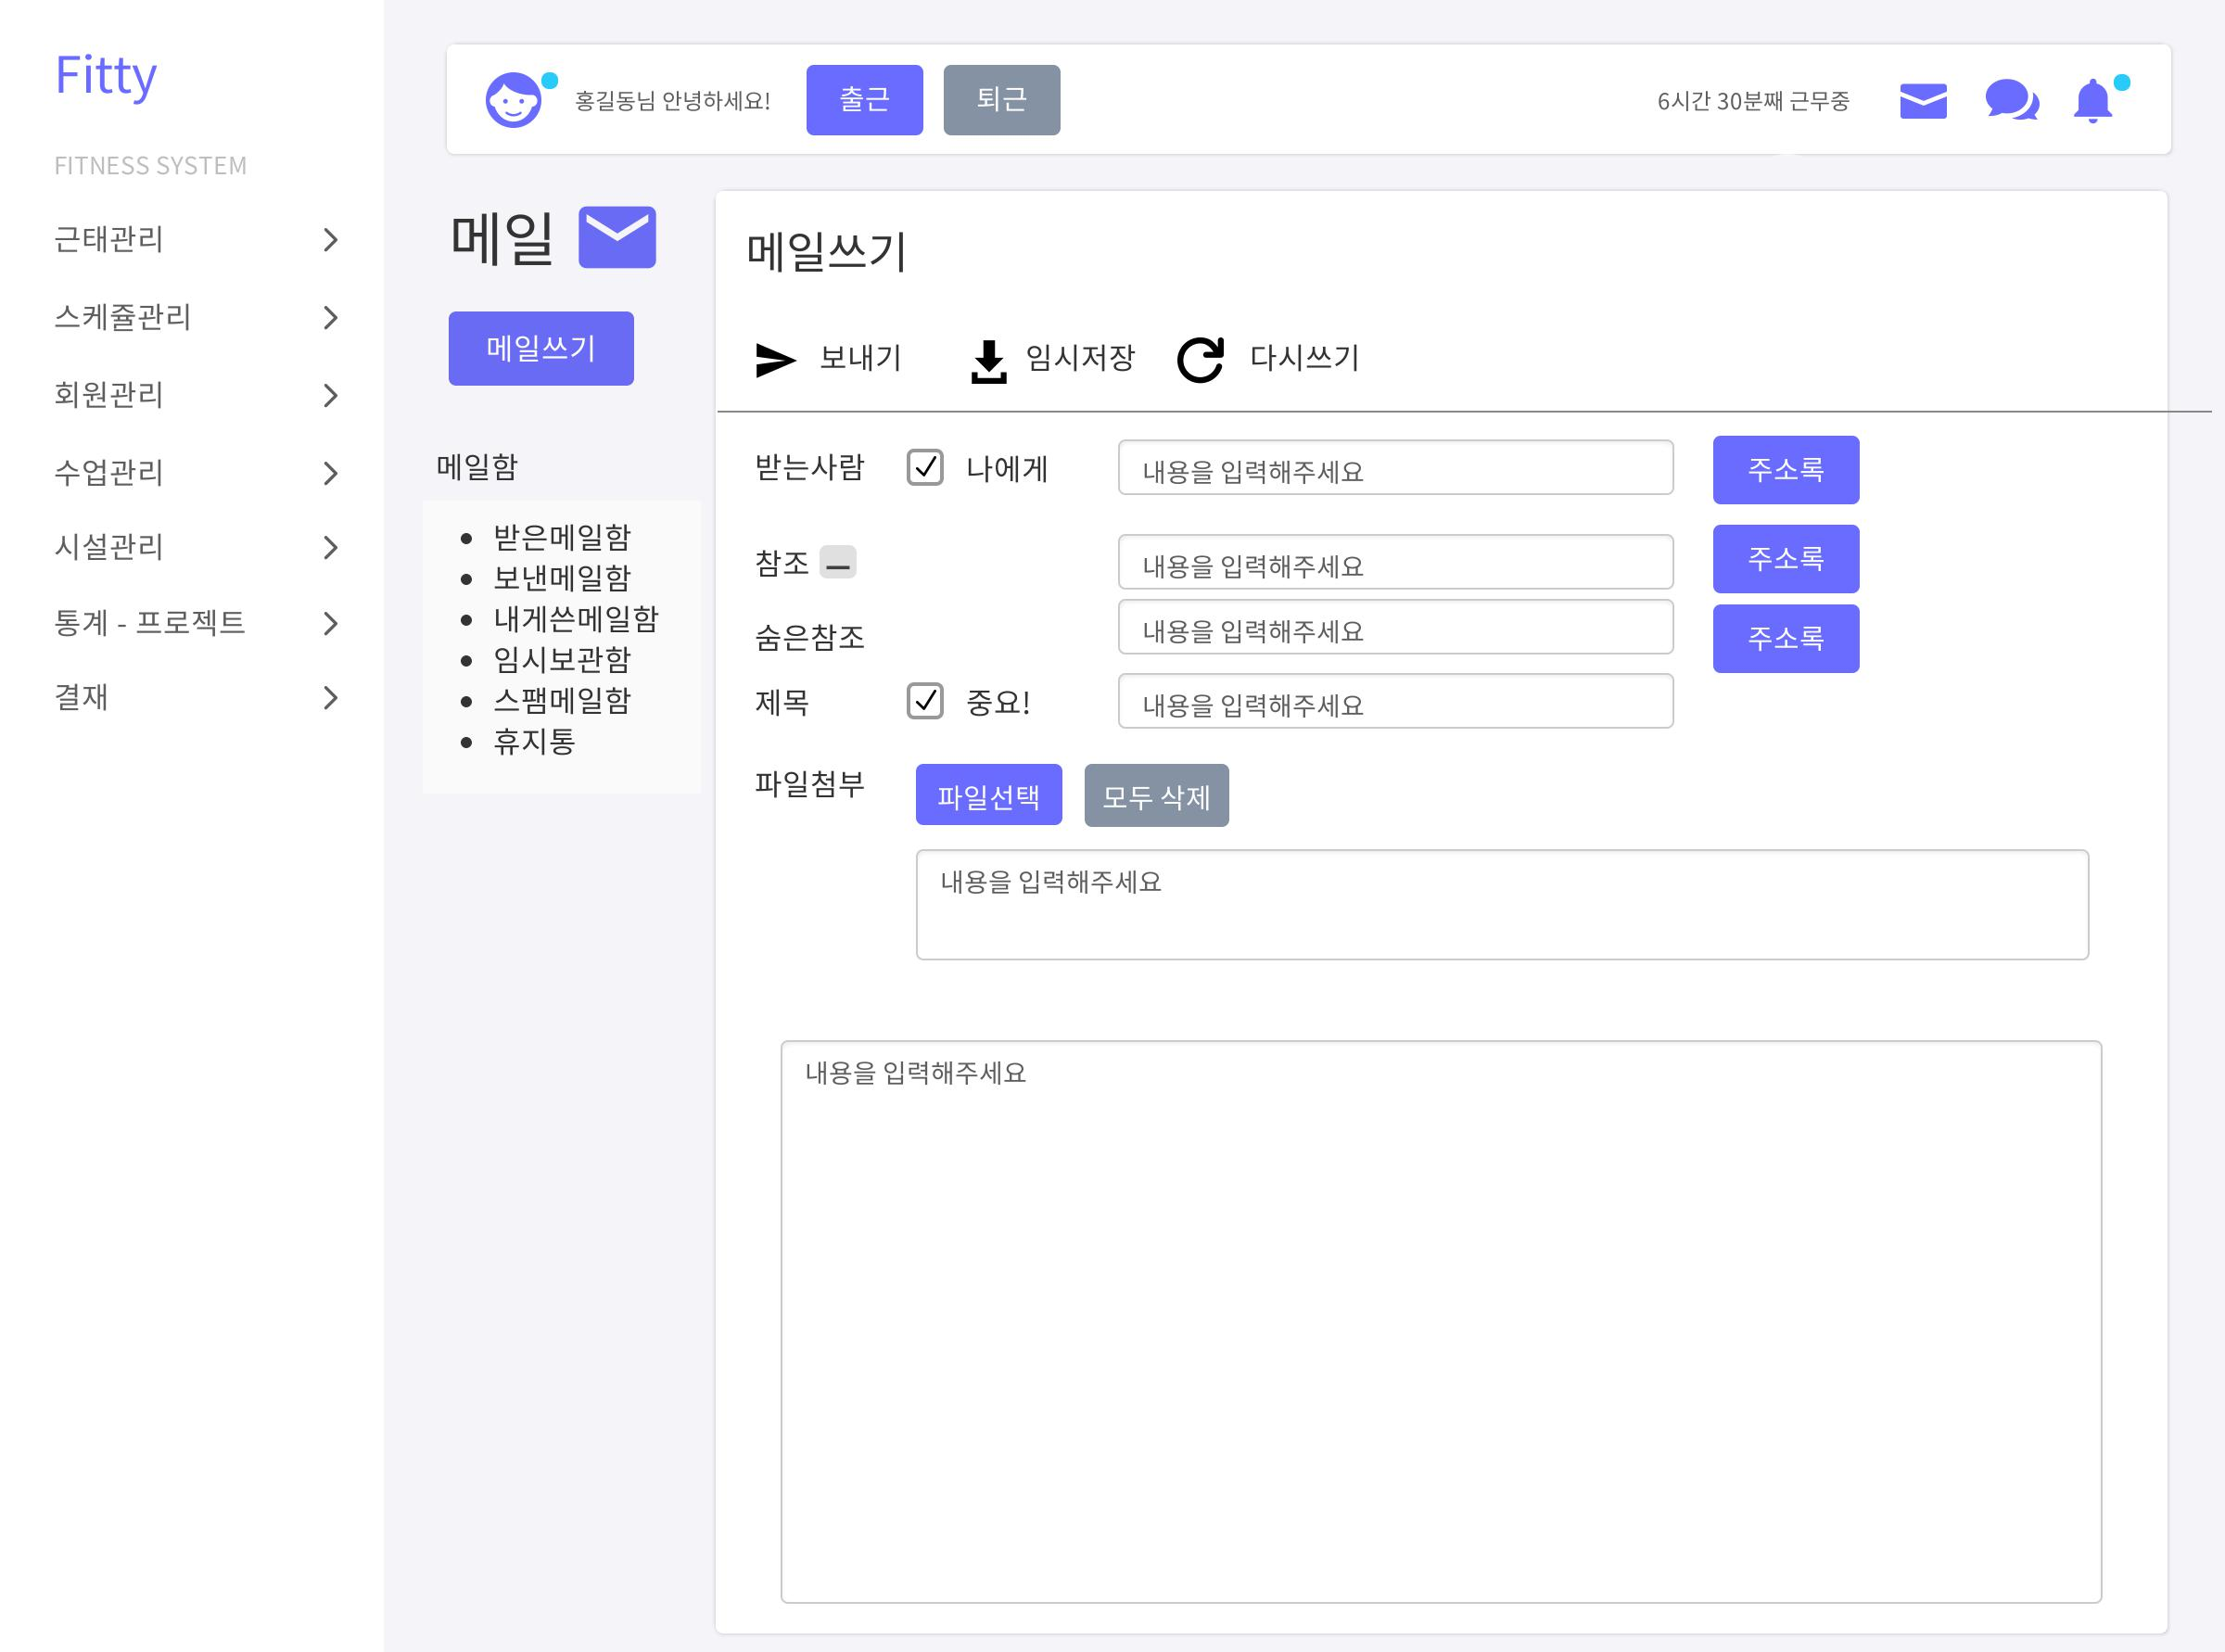
폰트사이즈 – 큰제목:18 / 숫자: 13 / 설명: 10
손민진
메일 – 메일 쓰기
화면설명
14 | -버튼 클릭 시 숨은참조 숨김
14

Slide 3
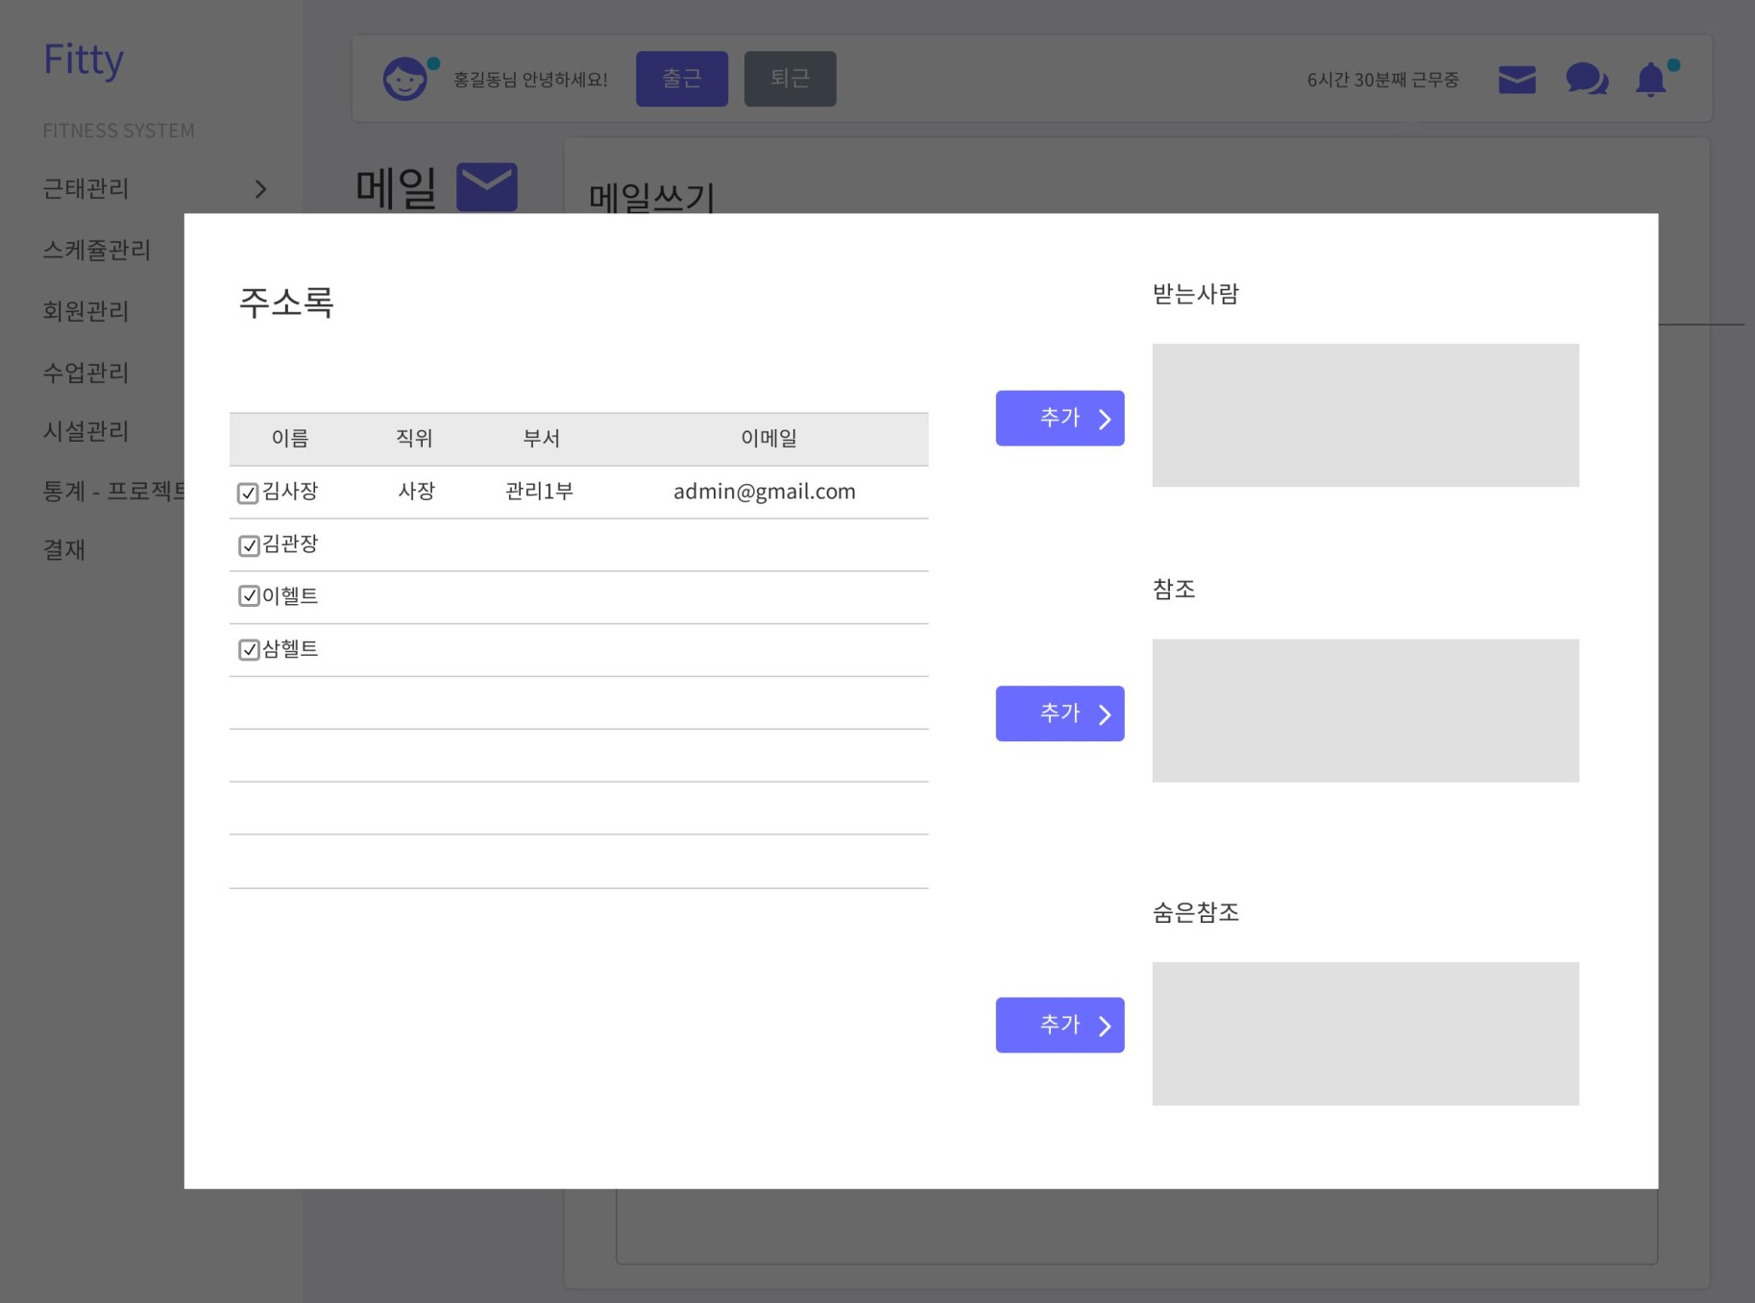
폰트사이즈 – 큰제목:18 / 숫자: 13 / 설명: 10
손민진
메일 – 수신인 선택
화면설명
1 | 주소록에서 메일 보내고자 하는 사람 찾아서 체크박스 체크
2 | 추가버튼 누르면 받는 사람에 해당 사람 추가
3 | 추가버튼 누르면 참조에 해당 사람 추가
4 | 추가버튼 누르면 숨은 참조에 해당 사람 추가
2
1
3
4

Slide 4
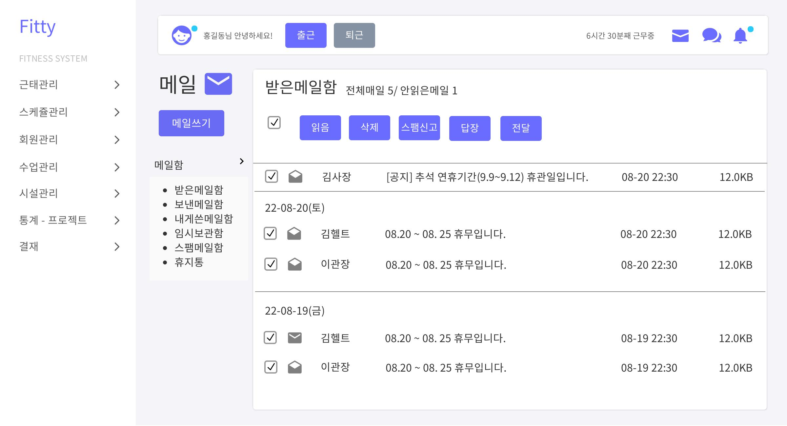
폰트사이즈 – 큰제목:18 / 숫자: 13 / 설명: 10
손민진
메일 – 받은메일함
화면설명
1 | 전체 체크
2 | 버튼 클릭 시 체크한 메일 읽음 처리
3 | 버튼 클릭 시 체크한 메일 삭제
4 | 버튼 클릭 시 체크한 메일 스팸신고
5 | 버튼 클릭 시 체크한 메일 답장
6 | 버튼 클릭 시 체크한 메일 전달
1
2
3
4
5
6

Slide 5
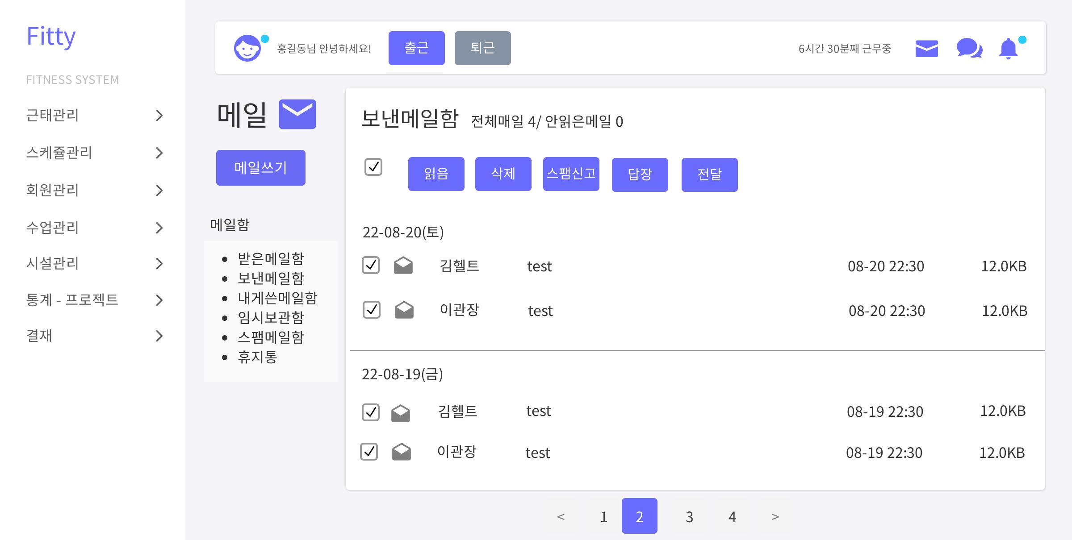
폰트사이즈 – 큰제목:18 / 숫자: 13 / 설명: 10
손민진
메일 – 보낸메일함
화면설명
1 | 전체 체크
2 | 버튼 클릭 시 체크한 메일 읽음 처리
3 | 버튼 클릭 시 체크한 메일 삭제
4 | 버튼 클릭 시 체크한 메일 스팸신고
5 | 버튼 클릭 시 체크한 메일 답장
6 | 버튼 클릭 시 체크한 메일 전달
1
2
3
4
5
6

Slide 6

폰트사이즈 – 큰제목:18 / 숫자: 13 / 설명: 10
손민진
메일 – 내게쓴메일함
화면설명
1 | 전체 체크
2 | 버튼 클릭 시 체크한 메일 읽음 처리
3 | 버튼 클릭 시 체크한 메일 삭제
4 | 버튼 클릭 시 체크한 메일 스팸신고
5 | 버튼 클릭 시 체크한 메일 답장
6 | 버튼 클릭 시 체크한 메일 전달
1
2
3
4
5
6

Slide 7
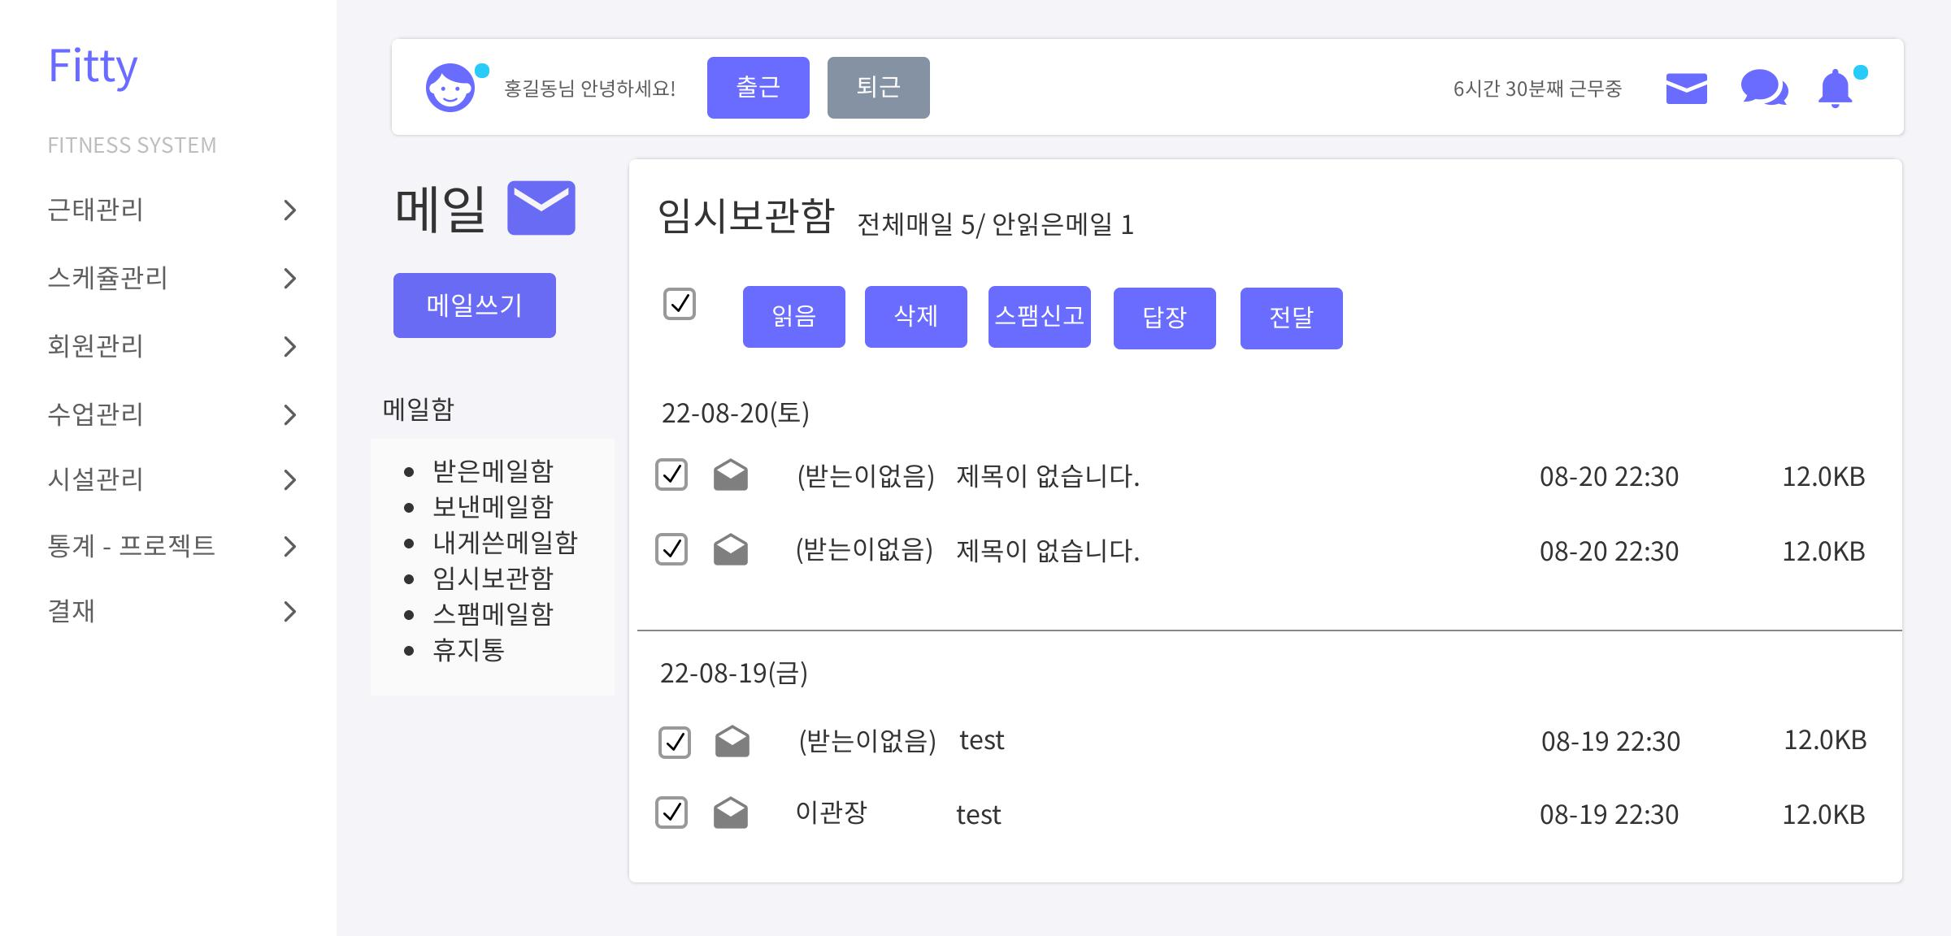
폰트사이즈 – 큰제목:18 / 숫자: 13 / 설명: 10
손민진
메일 – 임시보관함
화면설명
1 | 전체 체크
2 | 버튼 클릭 시 체크한 메일 읽음 처리
3 | 버튼 클릭 시 체크한 메일 삭제
4 | 버튼 클릭 시 체크한 메일 스팸신고
5 | 버튼 클릭 시 체크한 메일 답장
6 | 버튼 클릭 시 체크한 메일 전달
1
2
3
4
5
6

Slide 8
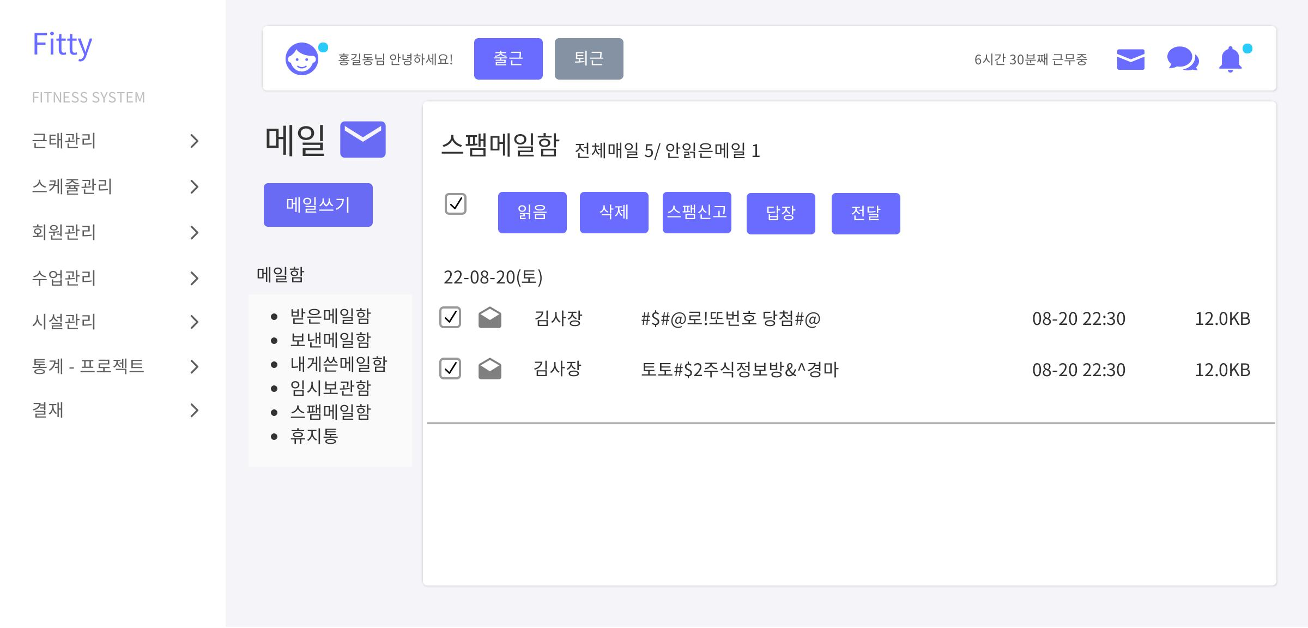
폰트사이즈 – 큰제목:18 / 숫자: 13 / 설명: 10
손민진
메일 – 스팸메일함
화면설명
1 | 전체 체크
2 | 버튼 클릭 시 체크한 메일 읽음 처리
3 | 버튼 클릭 시 체크한 메일 삭제
4 | 버튼 클릭 시 체크한 메일 스팸신고
5 | 버튼 클릭 시 체크한 메일 답장
6 | 버튼 클릭 시 체크한 메일 전달
1
2
3
4
5
6

Slide 9
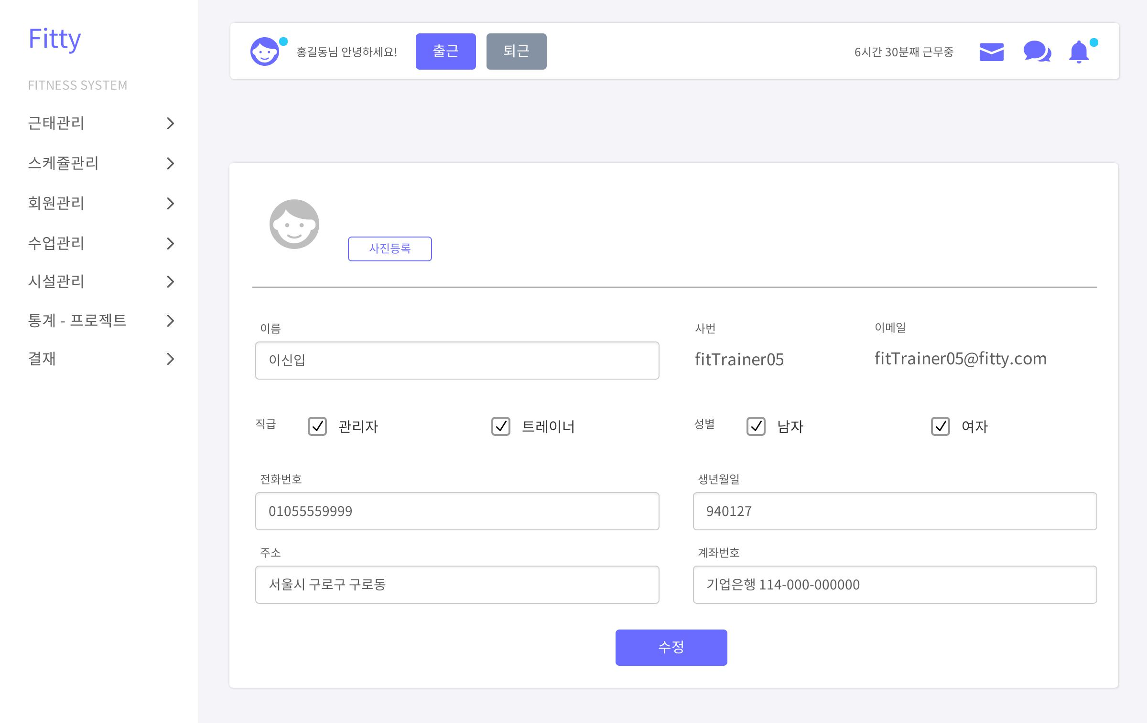
폰트사이즈 – 큰제목:18 / 숫자: 13 / 설명: 10
손민진
마이페이지 – 내 정보수정
화면설명
1 | 사진등록
2 | 정보 수정
1
2

